Slide 1
Laravel服务容器
满鸿 2018年3月
Notes:
今天给大家分享的内容是laravel的服务容器，也叫作控制反转（IoC）容器，可能会触及到依赖注入和控制反转等基本概念，不过不用担心，这些概念乍一听不知道，但是一解释就明白。

Slide 2
服务提供者、容器
1，Laravel中一切核心功能都是服务
2，服务提供者提供注册服务的统一接口
3，容器中保存的不是服务的实例，而是实例化服务的方法
4，实现解耦：依赖注入 & IoC容器
5，容器是Laravel的核心
Notes:
Laravel中一切核心功能都是服务，比如路由、模板引擎、SESSION、数据库、缓存等。
在config/app.php的providers数组中保存全部框架自带服务的服务提供者。
服务提供者并不是服务本身，
服务提供者在laravel应用核心初始化的时候被启动，向容器注册服务实例化的方法，通常是一个回调函数，或者叫做闭包。
所以如果你要向框架提供一个自己的服务，就必须实现一个服务提供者，并向应用内核提供统一的接口，应用内核通过这些接口将你提供的服务注册到容器中（laravel实现了PSR-11标准,所以这条也并不绝对）。
容器中不保存服务的实例，只是在服务的使用者向容器请求某个已经注册了的服务的时候，才根据已经注册的服务实例化方法，生产出一个服务实例给使用者。
这样的容器就叫做控制反转容器，而对于使用者来说，所依赖的服务并不是在自身内部实例化的，而是通过向容器请求得到的，这就叫做依赖注入，其目的就是为了实现服务与使用者的解耦；尤其是当依赖注入、映射、和IOC容器配合使用的时候，可以实现自动注入这样的功能。
所以说容器才是laravel的核心。

Slide 3
优缺点
优点1：解耦
优点2：易扩展
优点3：清晰可读
缺点1：降低性能
缺点2：规则复杂
缺点3：限制很多

Slide 4
注册服务提供者
1，所有服务容器注册操作都是在服务提供者中完成
2，用命令行工具 php artisan make:provider 生成服务提供者
3，在 config/app.php 中的 providers 数组中注册服务提供者本身
例1：php artisan make:provider TestServiceProvider
例2：'providers' => [App\Providers\TestServiceProvider::class,],

Slide 5
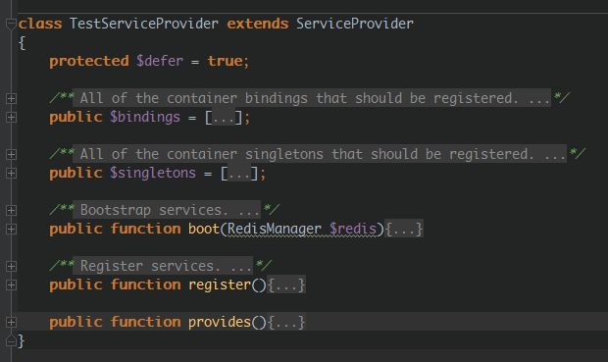
服务提供者
Notes:
当这个服务提供者被注册到配置文件中，每次内核启动的时候都会根据这个服务提供者提供的接口注册服务到容器中
Register方法最先被执行，通常都是在这个方法中绑定服务到容器中了，由于所有提供者的register方法顺序执行，所以不保证所有的服务都已经注册完成。
register这个方法中不能有任何形式的注入，只能用来绑定服务。
Boot方法执行的时候，所有提供者的register方法都执行完了，boot方法中可以使用容器中注册的服务，也可以使用注入
Register和boot方法中用$this->app来访问容器
bindings 和 singletons 属性 用来保存批量的简单绑定
defer 属性 与 provides 方法 用来设置延迟绑定，文档中说的是laravel会保存provides方法提供的服务名称和服务提供者的类名，如果需要解析相关服务才加载提供者的文件

Slide 6
服务容器绑定
1，简单绑定
2，单例绑定
3，实例绑定
4，原始值绑定
5，接口绑定
6，上下文绑定
7，扩展绑定
8，标签
Notes:
标签 没有试，留到最后和大家一块调试，原始值绑定 上下文绑定 没试出来，估计是因为用了自动注入，走的psr-11，留在最后和大家一块调试；并通过上下文绑定引出psr-11标准容器接口注入的内容。

Slide 7
服务容器解析
1，make
2，自动注入
3，容器事件
4，容器接口
5，门面
Notes:
对于laravel提供的核心功能，最好是用门面，因为类似于actionTest(redisManager $redis) 这种注入形式很丑。

Slide 8
谢谢大家
Q & A
示例代码
Notes:
规则复杂，限制多，

